Slide 1

University Physics

Slide 2
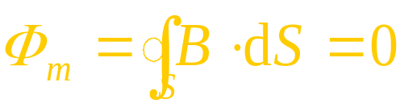
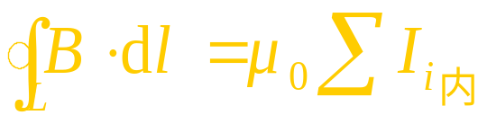
磁场的高斯定理
磁场的安培环路定理

Slide 3

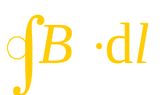

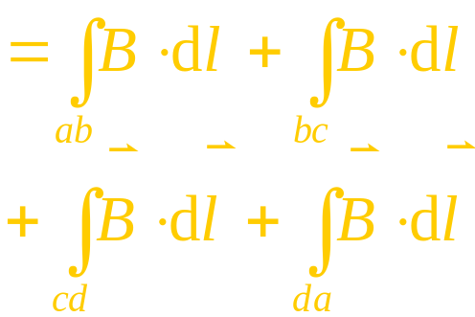

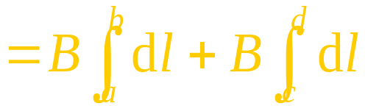
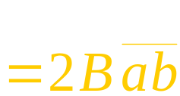


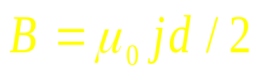


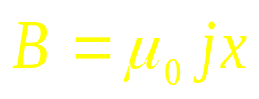
例3：
求无限大平面电流的磁场
解：
面对称
无限大平面电流在每一侧都产生匀强场，且两侧 B的大小相等、方向相反。
推广：有厚度的无限大平面问题
• 在外部
• 在内部

Slide 4









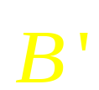
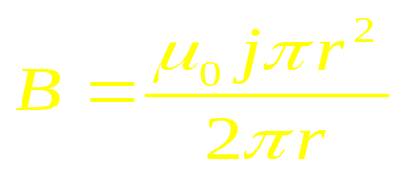
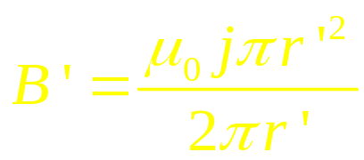
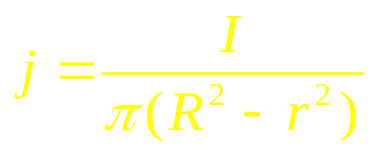
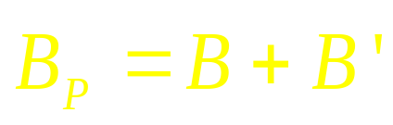
思考：具有一圆柱形空腔的无限长载流圆柱，求空腔内的磁场?
补偿法
安培环路定理
求解一些非对称问题
使系统恢复对称性
求解部分对称载流体产生的磁场

Slide 5

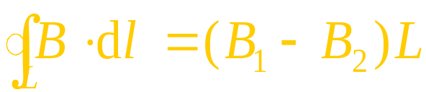
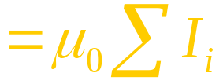



例
证明在没有电流的空间区域里，如果磁场线是一些同方向的平行直线，则磁场一定是均匀的。
解
反证法
由安培环路定理可知
得证
小结
分析电流系
统的对称性
取合适的
安培环路
应用安培
环路定理
(使 B 提出积分号)
(有向闭合回路)
(适用于闭合电流)

Slide 6



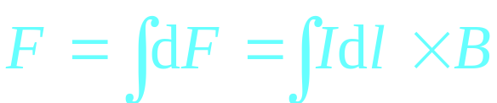
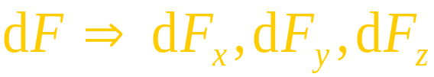
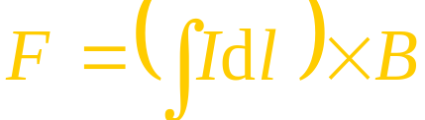
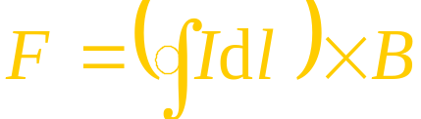

9-5 磁场对电流的作用
载流导体产生磁场
磁场对电流有作用
一.安培定理
大小：
安培力
方向：
任意形状载流导线在外磁场中受到的安培力
讨论
(1) 安培定理是矢量表述式
(2) 若磁场为匀强场
在匀强磁场中的闭合电流受力

Slide 7







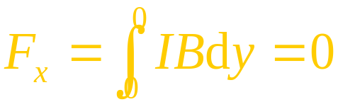
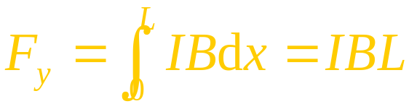
例
在均匀磁场中放置一任意形状的导线，电流强度为I
求
此段载流导线受的磁力。
解
当磁感应强度与线圈平面垂直时
在电流上任取电流元
y
ϕ
I
O
L
A
x
相当于一根载流直导线在匀强磁场中受力，方向沿y向。

Slide 8
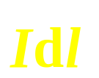
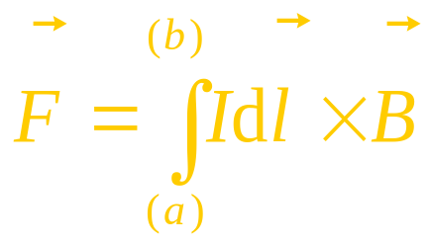
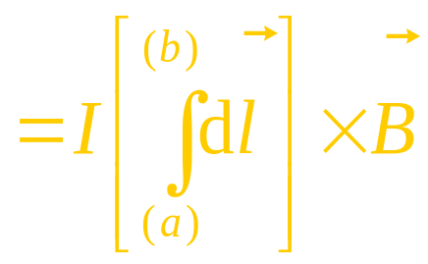
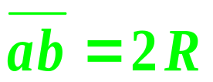

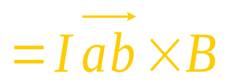

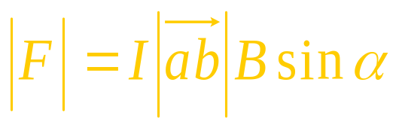



例
在均匀磁场中放置一半径为R 的半圆形导线，电流强度为I，导线两端连线与磁感强度方向夹角α=30°
求
此段圆弧电流受的磁力。
解
在电流上任取电流元
α=30°
方向
均匀磁场中曲线电流受的安培力，等于从起点到终点的直线电流所受的安培力。

Slide 9
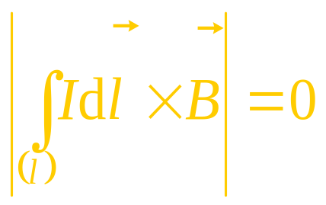
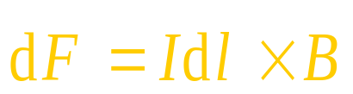

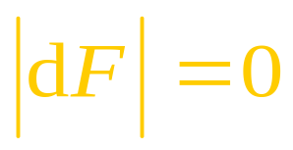
例
如图长直导线过圆电流的中心且垂直圆电流平面电流强度均为I
求
相互作用力
解
在电流上任取电流元

Slide 10
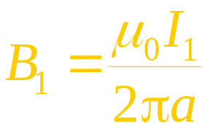


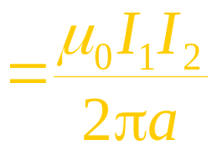





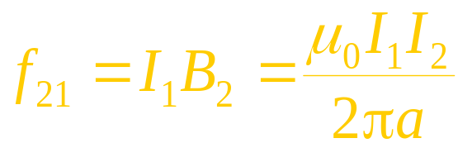

例
求两平行无限长直导线之间单位长度上的相互作用力？
解
电流 2 处于电流 1 的磁场中
电流 2 中单位长度上受的安培力
同时，电流 1 处于电流 2 的磁场中，
电流 1 中单位长度上受的安培力
讨论
(1) 定义1 安培电流
设在真空中，两根通有同值电流的无限长平行直导线，若导线相距1米，单位长度受力
电流为1 安培。

Slide 11

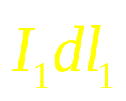
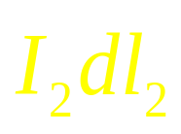
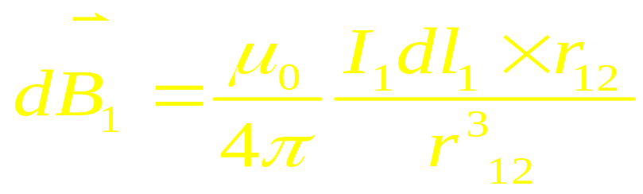
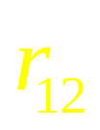
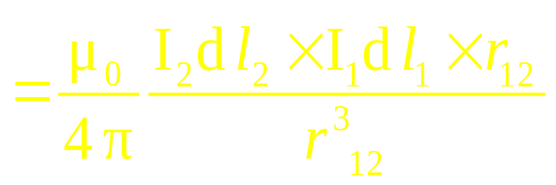
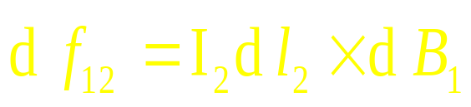
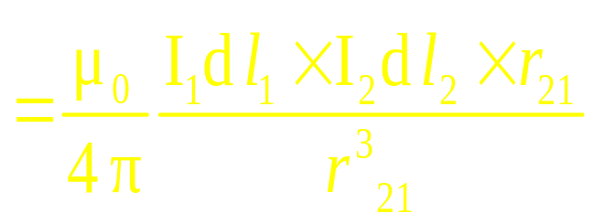
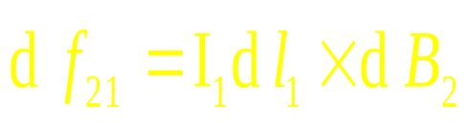
（2）电流之间的磁力符合牛顿第三定理：
分析
• 两电流元之间的相互作用力
比较
一般不遵守牛顿第三定律
同理

Slide 12






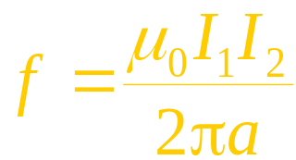
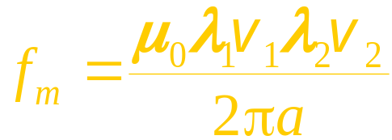
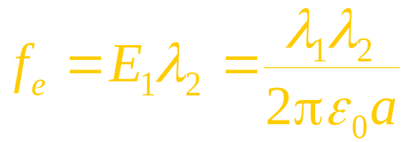

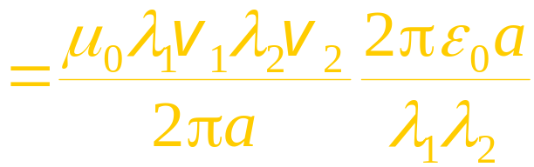
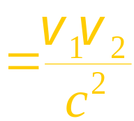

(3) 分析两根带电长直线沿长度方向运动时，带电线之间的作用力
两带电线上的电流为
带电线单位长度上的磁力
两带电线单位长度上的电荷之间的库仑力
在一般情况下，磁力远小于电力

Slide 13
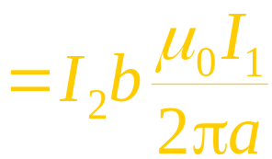


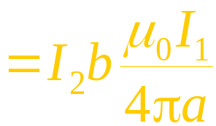



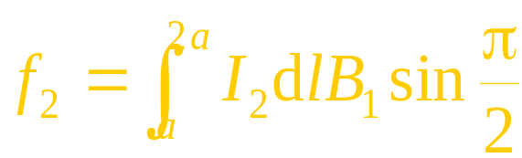
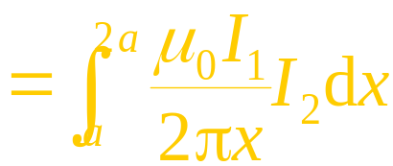





例
求一载流导线框在无限长直导线磁场中的受力和运动趋势
解
1
2
方向向左
3
1
3
方向向右
2
4
4
整个线圈所受的合力：
∴ 线圈向左做平动

Slide 14












思考题：一半径为R 的无限长半圆柱导体面，其上电流与其轴线上一无限长直导线等值反向，电流在柱面上均匀分布。
（1）轴线上导线单位长度所受的力？
（2）若将一无限长直线取代半圆柱面，产生相同作用力，该导线放在何处？

Slide 15










例
在匀强磁场中，平行于磁场线插入一无限大载流平面板，
放入后平面两侧的磁感应强度分别为
和
，如图示。
求载流平面上单位面积所受的磁场力？
解：
• 载流大板所产生的磁场
• 场叠加原理
取直角坐标系
• 在载流平面上取一面元 dS

Slide 16






根据安培定理
磁压强—— 也适用于任意有限的曲面电流

Slide 17


















二.磁场对平面载流线圈的作用
1. 在均匀磁场中的刚性矩形载流线圈
作用在DA 和BC上的力大小相等
ϕ
方向相反在同一直线上
力偶
线圈无平动
对中心的力矩大小为
令

Slide 18






• 结论：在匀强场中，平面线圈所受磁力为零，仅受磁力矩作用 ——只发生转动，不会发生平动。
讨论:
• 线圈所受的力矩 —— 运动趋势
稳定平衡
力矩最大，转动
非稳定平衡
磁力矩总是使线圈磁矩转到和外磁场一致的方向。
• 线圈若有N 匝线圈
• 一般在非均匀磁场中，载流系统有平动和转动
• 适用于任意形状平面载流线圈

Slide 19

















例
均匀磁场中，有一总电量为
的均匀带电圆盘，盘面
与磁场
间的夹角为
,半径为
,当圆盘以
旋转时，
求圆盘在磁场中所受的磁力矩？
S’
解：
• 圆盘旋转
形成电流
• 取一带电圆环
圆电流有
dI

Slide 20



















三 磁力的功
1 安培力对运动载流导线的功
方向向右
• 在有限过程中，磁力所作的功
• 安培力所做的功等于电流强度乘以导线所扫过的磁通量
2. 磁场力的功
负号表示力矩作正功时ϕ 减小
-
+

Slide 21












半径为R=0.10m的半圆形闭合线圈，载有电流I=10A，置于匀强磁场中，磁场方向与线圈平面平行，
例
求
(1) 线圈所受的磁力矩；
(2) 在磁力矩作用下，线圈转过90⁰角时，磁力矩作的功
解
(1)
I
(2)
由于回路中电流不变，

Slide 22

















9-6 带电粒子在磁场中的运动
一.洛伦兹力
以速度v运动的单个带电量q的粒子在磁场中受到的磁场力f
• 实验结果
• 安培力与洛伦兹力的关系
安培力是大量带电粒子洛伦兹力的关系

Slide 23







说明
(1) 洛伦兹力始终与电荷运动方向垂直，故
对电荷不作功
只改变粒子的方向,而不改变它的速率和动能
(2) 在一般情况下，空间中电场和磁场同时存在时，带电
粒子所受的力为
(3) 为负时，
反向
例

Slide 24











二.带电粒子在均匀磁场中的运动
•
情况
带电粒子的运动不受磁场影响
•
情况
R
O
R 与 成正比
• 粒子回转周期与频率
T 与 无关
它是磁聚焦, 回旋加速器的基本理论依据

Slide 25


讨论
云室，
气泡室
(1) 如何观察粒子的轨迹？
过饱和蒸汽
不稳定状态
过热液体
(2) 确定粒子的速度和能量。
(3) 判别粒子所带电荷的正负。
带电粒子的偏转方向
根据
来判断
根据宇宙射线轰击
铅板所产生的粒子
轨迹, 发现了正电子
带电粒子

